Slide 1
«Использование приемов мнемотехники для развития речи детей дошкольного возраста».
Подготовил воспитатель 1 кв.категории МБДОУ «Полянский детский сад «Родничок» Володина Л.В.
Мнемотехника – это схема, в которую заложена определенная информация. Суть мнемосхем заключается в следующем: на каждое слово или маленькое словосочетание придумывается картинка ( изображение); таким образом, весь текст зарисовывается схематично. Глядя на эти схемы, рисунки, ребенок легко воспроизводит текстовую информацию.

Slide 2
Учите ребенка каким- нибудь неизвестным ему пяти словам – он будет долго и напрасно мучиться, но свяжите двадцать таких слов с картинками и он их усвоит на лету.
К.Д. Ушинский

Slide 3
Мнемотехника ,или мнемоника, в переводе с греческого- «искусство запоминания».
Мнемотехника – помогает развивать:
*ассоциативное мышление;
*зрительную и слуховую память;
*зрительное и слуховое внимание;
*воображение;
*связная речь;
*мелкую моторику рук.

Slide 4
Последовательность работы с мнемотаблицами.
1 этап: Рассматривание таблицы и разбор того, что на ней изображено.
2 этап: Осуществляется перекодирование информации, т.е. преобразование из абстрактных символов, слов в образы.
3 этап: После перекодирования осуществляется пересказ сказки, рассказ по заданной теме или чтение стихотворения с опорой на символы (образы), т.е. происходит обработка метода запоминания.

Slide 5
Для чего нужна мнемотехника дошкольнику?
Актуальность мнемотехники для дошкольников обусловлена тем, что как раз в этом возрасте у детей преобладает зрительно – образная память. Чаще всего запоминание происходит непроизвольно, просто потому, что какой – то предмет или явление попали в поле зрения ребенка. Если он будет пытаться выучить и запомнить то, что не подкреплено наглядной картинкой, нечто абстрактное, то на успех рассчитывать не стоит.
Мнемотехника для дошкольников как раз помогает упростить процесс запоминания, развить ассоциативное мышление и воображение, повысить внимательность. Более того, приемы мнемотехники в результате грамотной работы воспитателя ,приводит к обогащению словарного запаса и формированию связной речи.

Slide 6
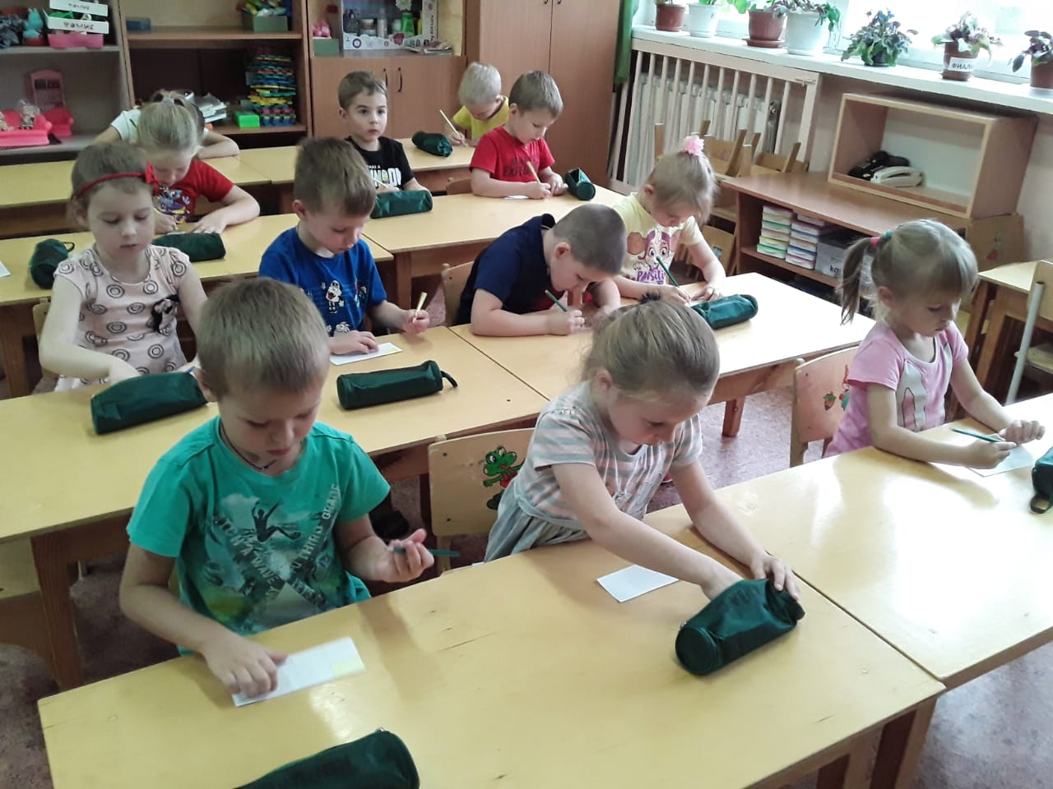
Когда начинать заниматься мнемотехникой?
Мнемотехникой можно начинать заниматься с младшего возраста, но рациональнее вводить ее в занятия 4-5 лет
Когда у детей накоплен основной словарный запас.

Slide 7
Где можно использовать мнемосхемы?
Обогащение словарного запаса
Обучение пересказу
Разучивание стихотворений, скороговорок,чистоговорок.

Slide 8
Пример рассказывание сказки в средней группе, используя мнемотехнику.

Slide 9
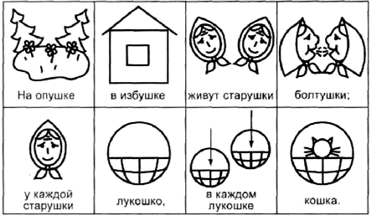
Пример заучивания скороговорки, используя мнемотехнику в старшей группе.

Slide 10
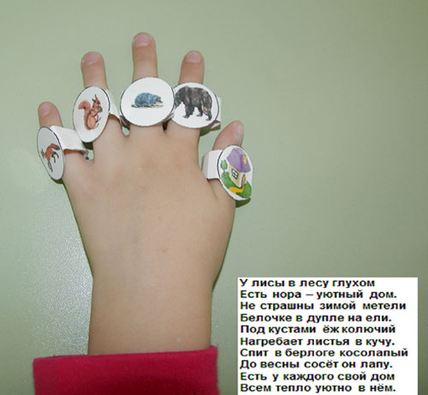
Заучивание стихотворения в подготовительной группе, используя мнемотехнику.

Slide 11
Проблемы речи детей дошкольного возраста.
Односложная, состоящая лишь из простых предложений речь. Неспособность грамматически правильно построить предложение.
*Бедность речи. Недостаточный словарный запас.
*Бедная диалогическая речь; неспособность грамотно и доступно сформулировать вопрос, построить краткий или развернутый ответ.
*Неспособность построить монолог: например, сюжетный или описательный рассказ на предложенную тему; пересказ текста своими словами.
*Отсутствие логического обоснования своих утверждений и выводов.
*Отсутствие навыков культуры речи; неумение использовать интонацию, регулировать громкость голоса и темп речи.
*Плохая дикция.

Slide 12
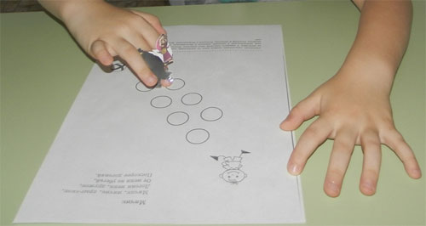
Один из методов заучивания стихотворения.

Slide 13
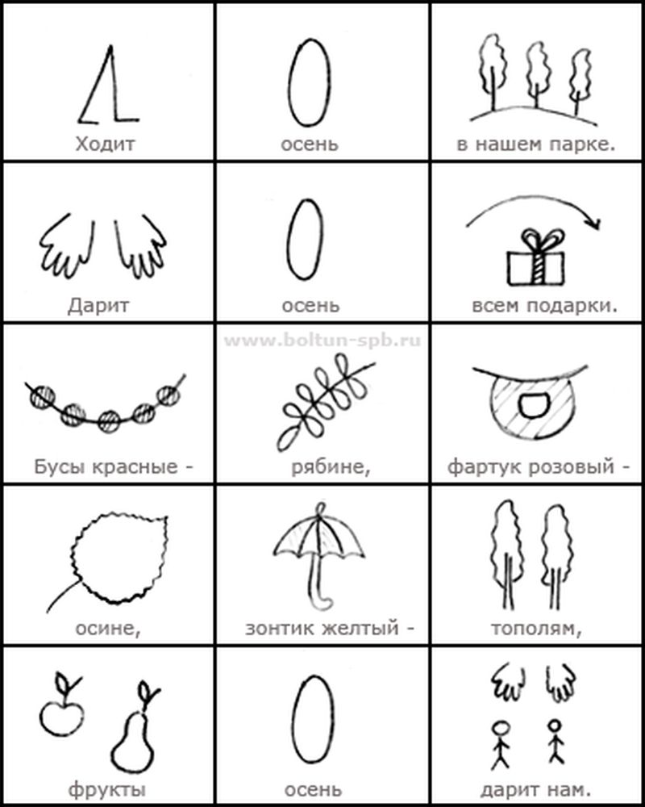
Хорошая подсказка и быстро запомнишь стихотворение.

Slide 14
Результаты у детей.
Расширяет круг знаний об окружающем мире;
Появляется желание пересказать тексты, придумывать интересные истории;
Появляется интерес к заучиванию стихов и потешек, скороговорок, загадок;
Словарный запас выходит на более высокий уровень;
Дети преодолевают робость и застенчивость, учатся свободно держаться перед аудиторией.
Считаю, что чем раньше мы будем учить детей рассказывать или пересказывать, используя метод мнемотехники и схемы – модели, тем лучше подготовим их к школе, т.к. связная речь является важным показателем умственных способностей ребенка и готовности его к школьному обучению.

